Slide 1

Федеральное государственное бюджетное образовательное учреждение высшего образования
«МИРЭА – Российский технологический университет»
РТУ МИРЭА
Институт информационных технологий
Кафедра практической и прикладной информатики
Дисциплина «Моделирование бизнес-процессов»
Практическая работа №19
Студент: Утенков Ю. Ю.
Группа: ИКБО-36-22
Преподаватель: Геращенко Л.А.
Москва 2024

Slide 2
Цель
Создание дерева функций в методологии ARIS.
Задачи
На основе выбранного процесса создать дерево функций;
Подготовить презентацию для публичной защиты дерева функций: указать какую модель структуризации бизнес-процессов выбрали, какой процесс взят для представления его в виде функциональной модели.

Slide 3

Поставка медицинских препаратов

Slide 4
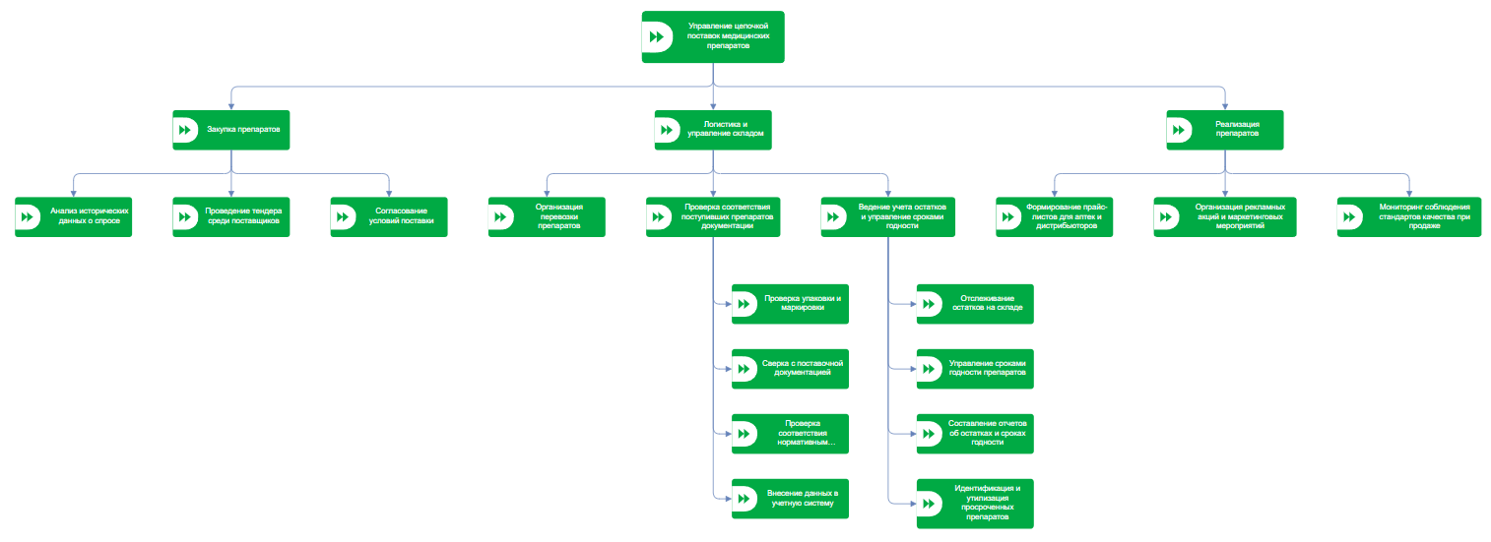
Функциональная модель

Slide 5
Вывод
Был получен навык построения функциональной модели

Slide 6
СПАСИБО ЗА ВНИМАНИЕ!

